Slide 1
單元一
誠實掙扎

Slide 2
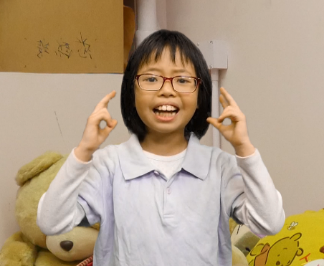
家愉的掙扎

Slide 3
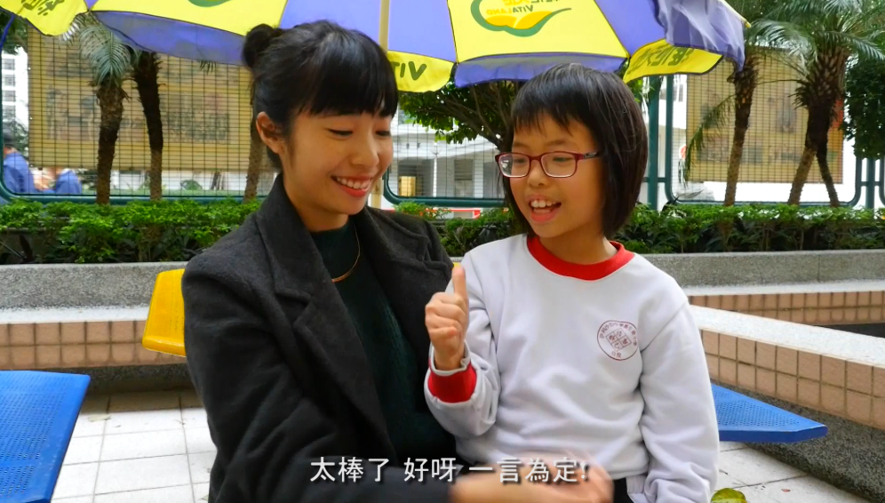
「傳誠特務i」短片創作比賽金獎作品
(伊利沙伯中學舊生會小學分校)

Slide 4
家愉的掙扎
為什麼家愉感到內心掙扎，猶豫告不告訴老師？
如果你是家愉，你會怎樣做？
分組編寫及演出結局 (家愉的決定及其後的事情發展)

Slide 5
分組討論
 | 告訴老師 | 保守秘密
可能出現的後果
對各人的影響 | 家愉： | 家愉：
 | 家愉的媽媽： | 家愉的媽媽：
 | 老師： | 老師：
 | 其他同學： | 其他同學：

Slide 6
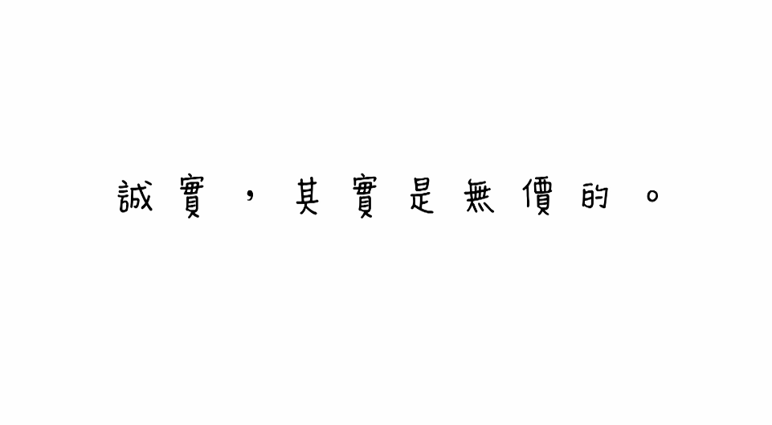
家愉的決定

Slide 7
總結
遇到兩難情況時，從不同的角度思考，亦可以聽取他人如師長的意見，才作出決定。
真相不會永遠被掩藏，而且隱瞞真相會感到不安，令自己時刻提心吊膽，害怕被別人知道。
欺瞞別人會辜負他們對自己的信任，令他們傷心，相反誠實的行為能得到別人的信任，亦是愛的表現。

